Slide 1


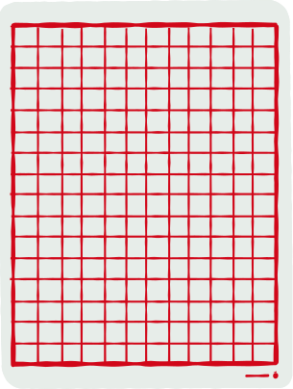


PYTHON
AULA 13

Slide 2

BEM - VINDOS!
AGENDA
Hoje vamos revisar for e também vetores e resolver alguns exercícios.

Slide 3

REVISÃO - FOR
A estrutura de repetição for em Python é usada para percorrer sequências, permitindo que você execute um bloco de código várias vezes sem precisar ficar pensando em atualizar a variável, pois o próprio laço faz isso automaticamente.

Slide 4
REVISÃO - ESTRUTURA FOR
ESTE É O MÉTODO QUE DEFINE QUAIS NÚMEROS SERÃO UTILIZADOS
AQUI ESTÃO OS NÚMEROS QUE DETERMINAM A REPETIÇÃO
ESTA É A VARIÁVEL QUE SERÁ ATUALIZADA A CADA ITERAÇÃO DO LOOP FOR

Slide 5
REVISÃO - ESTRUTURA FOR
O SEGUNDO NÚMERO É O LIMITE QUE A VARIÁVEL NÃO ALCANÇARÁ
Caso não coloque o terceiro número, o programa considera como se existisse o número 1 no lugar.
O PRIMEIRO NÚMERO INDICA O VALOR INICIAL DA VARIÁVEL
O TERCEIRO NÚMERO INDICA O INCREMENTO DA VARIÁVEL A CADA ITERAÇÃO

Slide 6
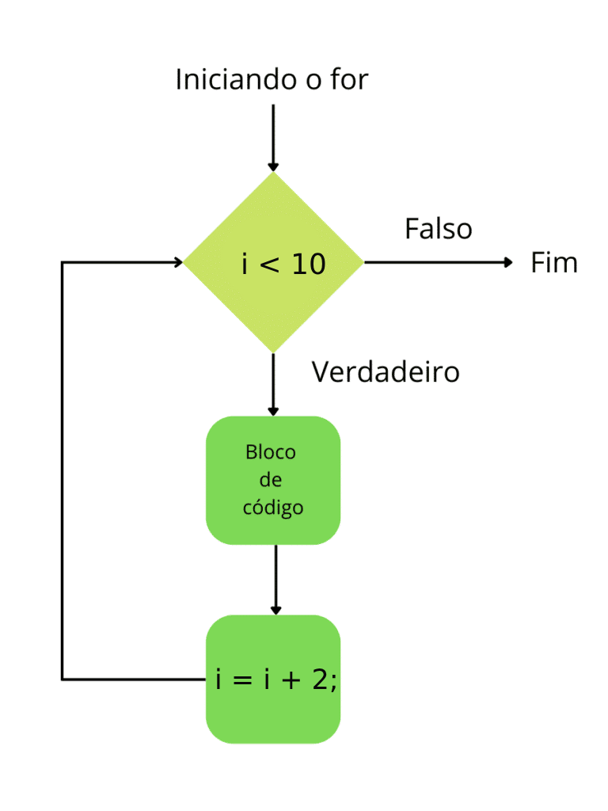
REVISÃO - FOR
Nesse código podemos ver que a variável “i” vai começar sendo 0 e cada vez que o For se repetir vai somar +2 na variável “i”, enquanto “i” for menor do que 10

Slide 7



REVISÃO - VETORES
Vetores, são uma estrutura de dados usada para armazenar uma sequência de elementos do mesmo tipo em uma única variável.
Um vetor
Várias variáveis

Slide 8
REVISÃO - VETORES
Para usarmos um vetor, antes temos que lembrar sobre o “índice”. O índice de um vetor em Python é o número que identifica a posição de cada elemento dentro do vetor. Isso permite acessar, modificar ou remover um elemento específico do vetor. Os índices em Python começam em 0, ou seja, o primeiro elemento tem índice 0, o segundo tem índice 1, e assim por diante.
LETRA | P | Y | T | H | O | N
ÍNDICE | 0 | 1 | 2 | 3 | 4 | 5

Slide 9
REVISÃO - VETORES
Relembrando que em Python temos uma coisa bônus, também podemos usar índices negativos. Eles começam do fim e vão até o início do vetor.
VETOR | 10 | 20 | 3 | 15 | 50
ÍNDICE | -5 | -4 | -3 | -2 | -1

Slide 10
REVISÃO - VETORES
Relembrando que para usarmos os vetores em Python, temos que instalar e importar uma biblioteca chamada numpy:
Lembresse que temos que usar Google Colab.

Slide 11
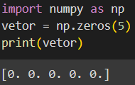
REVISÃO - EXEMPLOS VETORES
Nesse exemplo criamos uma variável chamada vetor e fizemos ela receber uma função da biblioteca np. A função np.zeros( ) é usada para criar um vetor preenchido com zeros. Colocamos entre parênteses a quantidade de zeros que queríamos.
Essa função é útil quando você precisa inicializar um vetor com valores zerados antes de realizar cálculos.

Slide 12
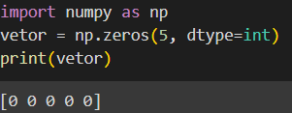
REVISÃO - EXEMPLOS VETORES
Na saída, nós temos [0. 0. 0. 0. 0.], isso significa que temos 5 números do tipo float, pois tem pontos depois do número. O padrão dessa função é sempre retornar números com pontos, mas nós podemos mudar isso:

Slide 13
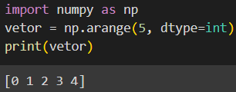
REVISÃO - EXEMPLOS VETORES
Nesse exemplo criamos um vetor que vai de 0 até um número específico usando a função np.arange( ). A função np.arange( ) gera uma sequência de números dentro de um intervalo definido. Nesse caso cria um vetor que vai de 0 até 4:

Slide 14
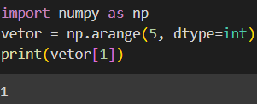

REVISÃO - EXEMPLOS VETORES
Caso você queira usar um dos números em específico, temos que colocar entre colchetes o índice depois do nome da variável, por exemplo:
Lembrando que também podemos usar os índices negativos
Valor do índice

Slide 15
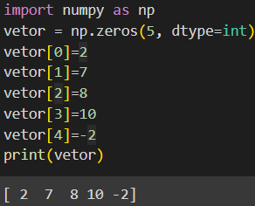

REVISÃO - EXEMPLOS VETORES
Relembrando também que podemos inserir qualquer valor nos índices.

Slide 16
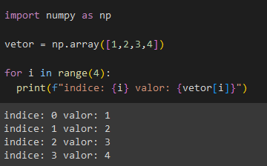
REVISÃO - EXEMPLOS VETORES
Podemos também percorrer os valores de um array e acessar cada índice usando as estruturas de repetição. Para isso, usamos a variável de iteração como o índice do vetor. Assim, em cada iteração nós teremos o valor do vetor em um dos índices.
Nesse exemplo o For do código começa com i = 0 e a cada iteração do loop é adicionada 1, assim conseguimos percorrer o vetor até a quarta posição dele

Slide 17
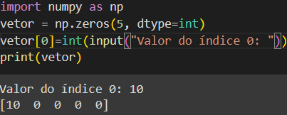
REVISÃO - EXEMPLOS VETORES
Lembrando que nós também podemos usar o input para adicionarmos o valor no vetor:

Slide 18
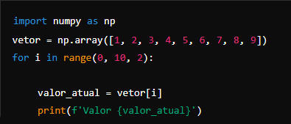

REVISÃO - EXEMPLOS VETORES
Nesse exemplo o for do código começa com i = 0 e a cada iteração do loop é adicionada 2, assim percorremos o vetor com os índices pares (0,2,4,6,8)

Slide 19
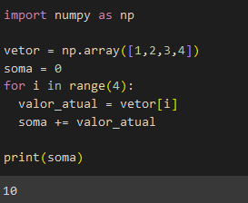
REVISÃO - EXEMPLOS VETORES
Também podemos executar funções com os valores do vetor como no exemplo que temos somando todos os valores do vetor.
Para isso, criamos um for que percorra todo o vetor e criamos uma variável chamada soma e a cada interação adicionamos o valor do vetor nessa variável

Slide 20

OBRIGADO!
Contem para gente o que você achou da aula de hoje:
https://forms.gle/7KACyH95T1oVaSEq5
CODELAB TEEN

